Slide 1

MANAJEMEN RESIKO
PROGRAM STUDI SARJANA TEKNIK INFORMATIKA
MATA KULIAH
MANAJEMEN PROYEK TEKNOLOGI INFORMASI
<a href='https://www.freepik.com/free-photos-vectors/background'>Background vector created by freepik - www.freepik.com</a>

Slide 2
Capaian Pembelajaran
Mahasiswa mampu menjelaskan dan memahami resiko proyek
Kemampuan Akhir yang Diharapkan
Kemampuan dalam menganalisis resiko proyek

Slide 3


APA ITU MANAJEMEN RESIKO?

Slide 4

Definisi
Resiko: kemungkinan akan terjadinya “kerugian” (negatif)
Resiko Proyek: ketidakpastian yang dapat berdampak positif dan negatif
Manajemen Resiko Proyek: memahami masalah-masalah yang mungkin terjadi pada proyek dan bagaimana masalah-masalah tersebut akan menghalangi/menghambat keberhasilan proyek

Slide 5
Keuntungan
Dapat mengantisipasi atau menghindari masalah
Mencegah peristiwa-peristiwa yang “mengejutkan”
Meningkatkan kemampuan untuk bernegosiasi
Dapat memperoleh komitmen pelanggan
Dapat mereduksi pelanggaran menepati jadwal
Dapat mereduksi biaya yang melebihi anggaran yang tersedia

Slide 6
Tujuan
Tujuan melakukan Manajemen Resiko proyek adalah meminimalisir potensi resiko negatif dan memaksimalkan potensi resiko positif
Resiko negatif adalah memahami potensi masalah yang mungkin terjadi dalam proyek dan bagaimana risiko menghambat keberhasilan proyek, misalnya asuransi dan investasi
Resiko positif biasanya berbentuk dalam suatu peluang

Slide 7
1. PerencanaanManajemenResiko
Adalah proses menentukan pendekatan dan aktivitas-aktivitas yang akan dilakukan dalam manajemen resiko
2. IdentifikasiResiko
proses mengidentifikasi resiko yang mempengaruhi proyek beserta karakteristiknya, sehingga diperoleh daftar resiko
3. AnalisisKualitatif
Memprioritaskan resiko berdasarkan probabilitas dan pengaruh terjadinya resiko
Tahapan

Slide 8
Tahapan
4. AnalisisKuantitatif
Estimasi secara numerik pengaruh dari setiap resiko terhadap tujuan proyek
5. PerencanaanResponterhadapResiko
Merencanakan langkah-langkah yang harus diambil dalam rangka meningkatkan kesempatan dan mereduksi ancaman untuk tercapainya tujuan proyek
6. PengawasandanPengendalianResiko
Mengawasi dan mengidentifikasi resiko yang belum teridentifikasi sebelumnya, resikobaru, sambil menjalankan rencana respon terhadap resiko, serta mengevaluasi keefektifan strategi resiko yang diambil selama proyek berlangsung

Slide 9
Perencanaan
Informasiyang terkandung dalam dokumen Manajemen Resiko:
Metodologi
Menjelaskan bagaimana manajemen resiko akan dilakukan dalam proyek yang berkaitan, tools apa& sumberdata yang bagaimanayang tersedia dan dapat digunakan
b) Peran&TanggungJawab
Menentukan siapa yang bertanggungjawab untuk mengimplementasikan tugas tertentu dan hasil apa yang harus dipertanggungjawabkan berkaitan denga nmanajemen resiko
c) Dana & Biaya(yang berkaitandenganresiko)
Penjelasan estimasi biaya dan danay ang diperlukan dalam melakukan aktivitas-aktivitas yang berkaitan dengan manajemen resiko
d) Kategori Resiko
e) Kemungkinan dan Pengaruh Resiko
f) Dokumentasi Resiko
g) Menjelaskan Format dan proses yang akan dilakukan dalam aktivitas manajemen resiko

Slide 10
Resiko Umum
Pasar
Apakah proyek ini menghasilkan produk/ servis yang baru?apakah akan berguna pada organisasi atau dapat dipasarkan kepada yang lain, apakah user akan menggunakan produk? Apakah akan ada orang lain yang membuat produk yang sama dengan lebih cepat?
Keuangan
Apakah organisasi memang mampu membiayai proyek? Seberapa yakin stakeholder mau membiayai proyek? Apakah proyek akan memenuhi ROI? Berapa lama akan sampai pada ROI? Apakah proyek ini menggunakan sumber dana dari organisasi dengan cara yang terbaik?
Teknologi
Apakah teknologi yang dipilih memang dapat digunakan? Apakah akan memanfaatkan teknologi baru atau teknologi yang sudah mapan? Apakah hardware, software dan jaringan dapat bekerja dengan baik?

Slide 11
Resiko Umum
Orang
Apakah organisasi ini akan memberikan SDM dengan kualifikasi yang tepat?
Apakah SDM yang terpilih memiliki integritas, memiliki keterampilan manajerial dan teknikal?
Apakah orang yang berpengalaman?
Bagaimana relasi antara sponsor dan pelanggan?
Struktur/proses
Seberapa sering akan terjadi perubahan dalam proyek?
Ada berapa kelompok berbeda yang diperlukan dalam menjalankan proyek?
Ada berapa sistem yang harus dijalankan?
Apakah organisasi memiliki birokrasi yang dapat menghambat/mempercepat kemajuan jalannya proyek?

Slide 12
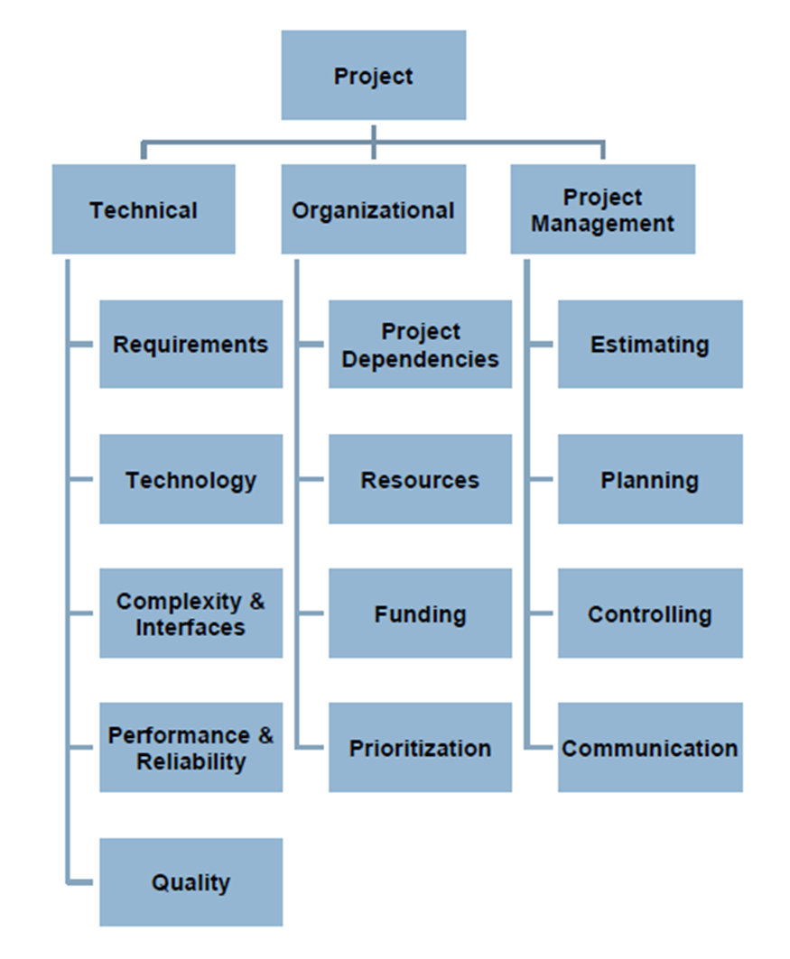
Struktur Breakdown Resiko

Slide 13
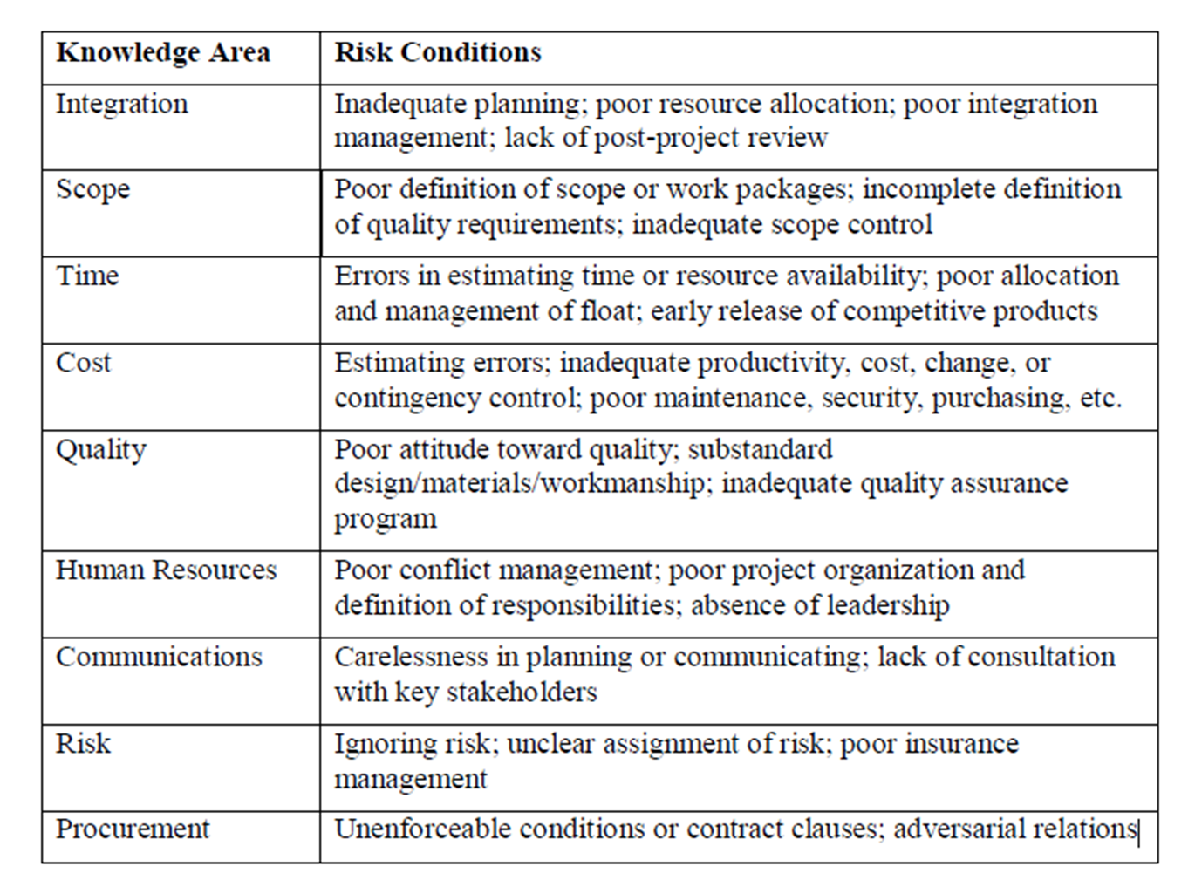
Potensial Resiko

Slide 14
Daftar Resiko
Daftar risiko adalah sebuah dokumen yang berisi hasil dari proses manajemen risiko (sering ditampilkan dalam format tabel atau spreadsheet)
Sebuah alat untuk mendokumentasikan peristiwa potensi risiko dan informasi terkait
Kejadian risiko (risk events) mengacu pada peristiwa tertentu yang tidak pastiyang mungkin terjadi sehingga merugikan atau peningkatan proyek

Slide 15
Contoh Daftar Resiko
Nomor identifikasi untuk setiap peristiwa resiko
Ranking setiap peristiwa resiko
Deskripsi setiap peristiwa resiko
Kategori resiko
Akar masalah munculnya resiko
Pemicu munculnya resiko
Respon potensial terhadap resiko yang mungkin muncul
“PemilikResiko”
Probabilitas terjadinya resiko
Pengaruh/akibat pada proyek jika terjadi resiko
Status Resiko

Slide 16
Analisis Resiko
Merupakan tindak lanjut terhadap Daftar Resiko
Proses Menilai kemungkinan terjadi dan pengaruhnya pada proyek dalam rangka menentukan besarnya pengaruh dan prioritas penanganan bila terjadi resiko
Teknik yang dapat digunakan antara lain:
Probability/Impact Matrix
Top Ten Risk Item Tracking
Expert Judgment

Slide 17
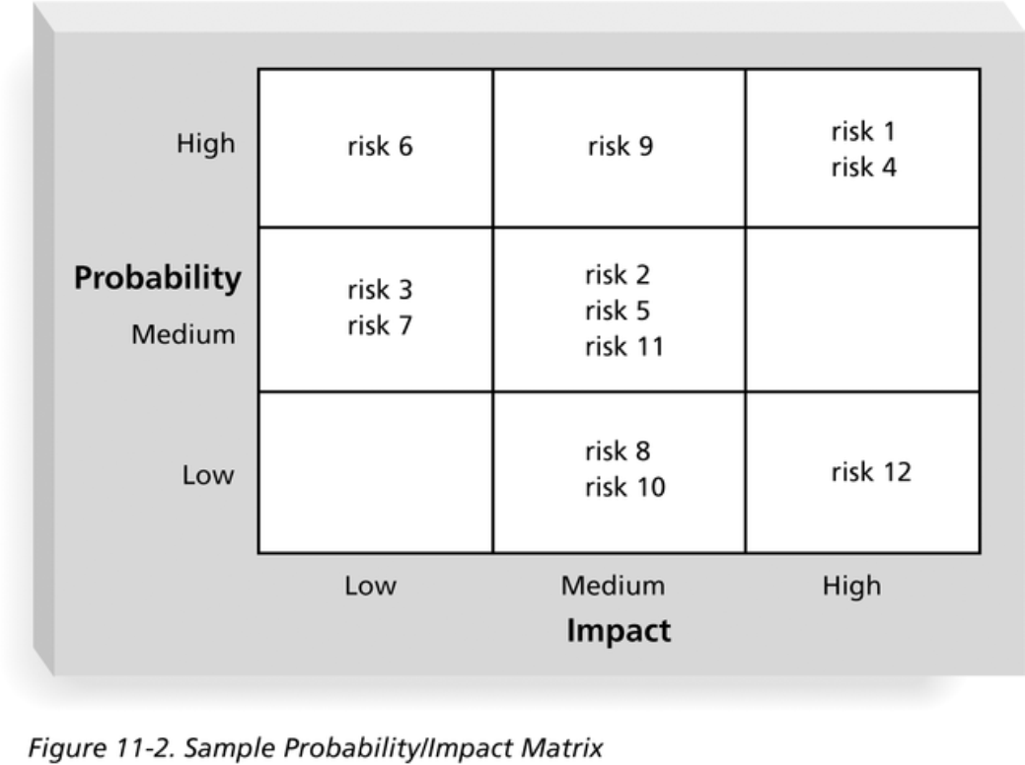
Impact Matrix

Slide 18
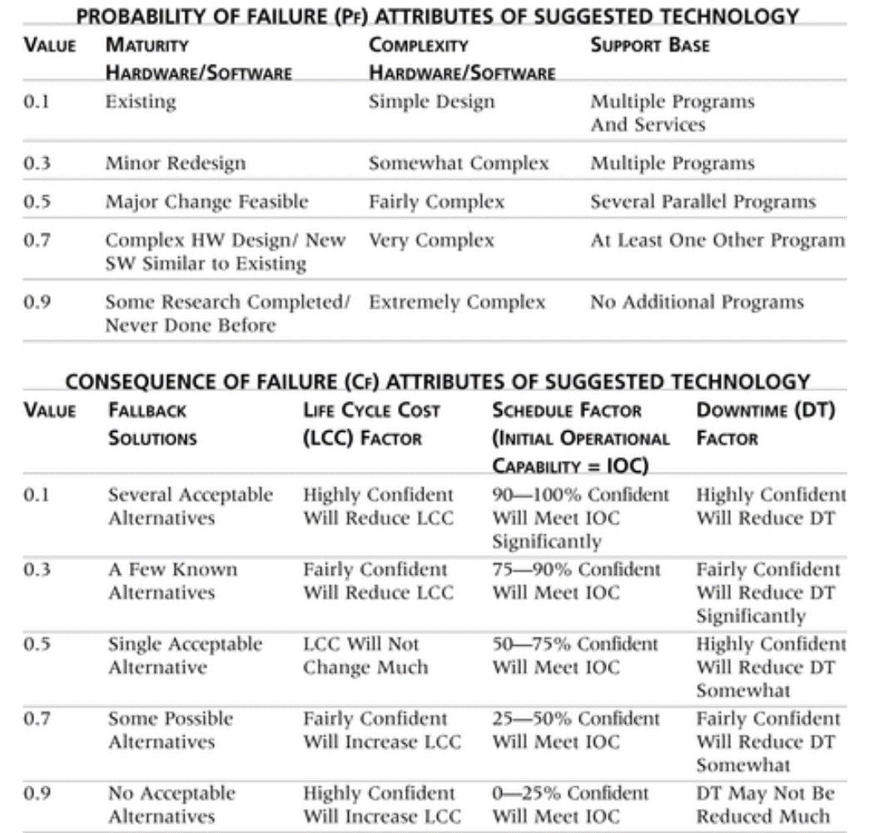
Impact Matrix

Slide 19
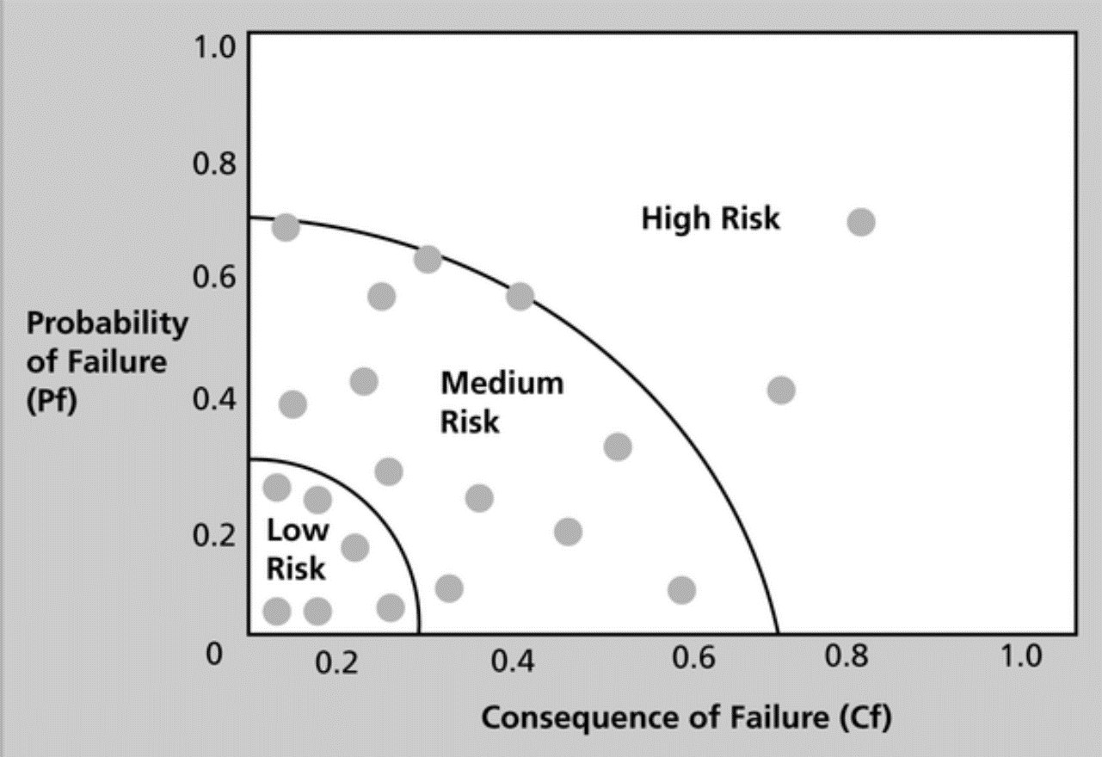
Impact Matrix

Slide 20
Top 10 Risk Item Tracking
Top 10 Risk Item Tracking adalah alat untuk menjaga agar tim proyek tetap waspada terhadap terjadinya peristiwa resiko selama proyek berlangsung.
Dilakukan dengan cara melakukan review secara periodik pada top 10 project risk items
Mendaftarkan ranking saat ini, sebelumnya, jumlah terjadinya peristiwa resiko pada perioda tertentu dan merangkum kemajuan yang sudah dilakukan dalam menghadapi resiko

Slide 21
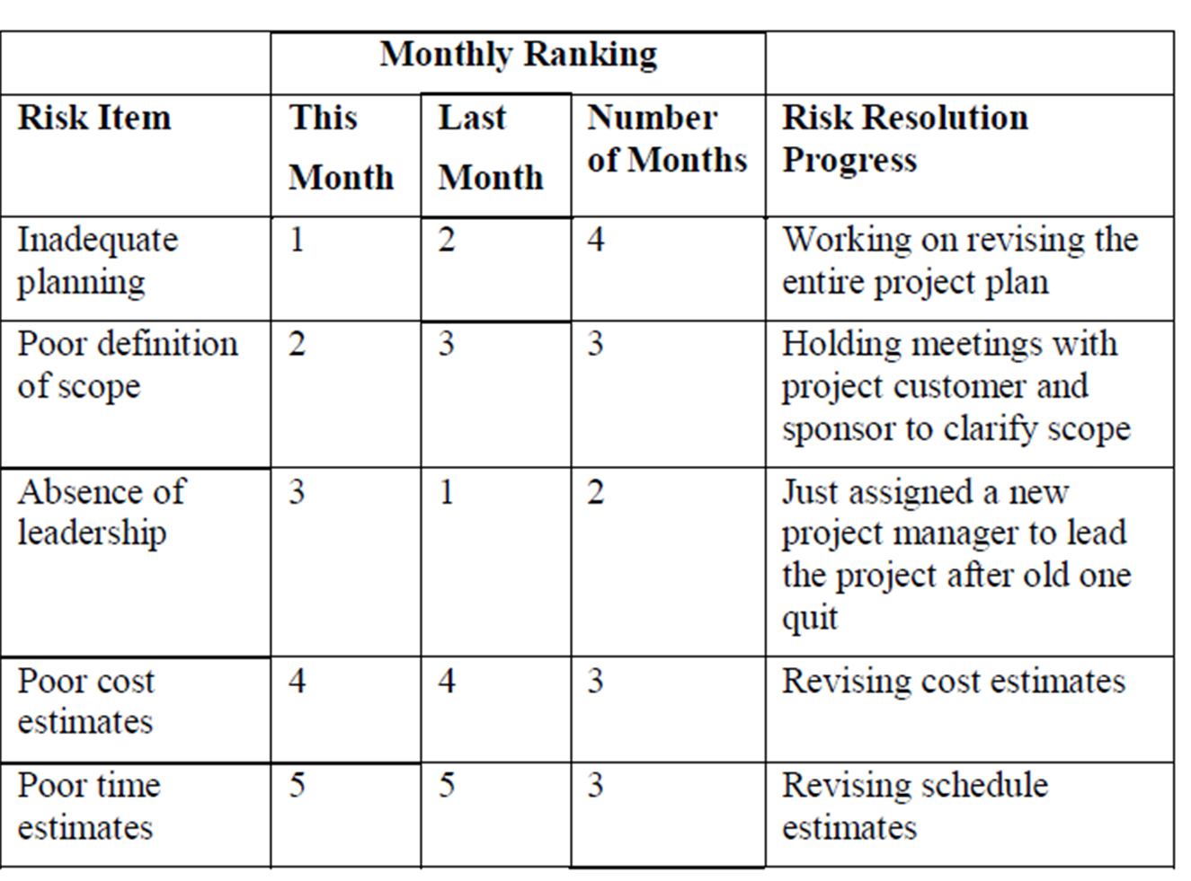
Contoh Risk Item Tracking

Slide 22
Analisis Kualitatif Resiko
Merupakan proses yang umum nya mengikuti analisis kualitatif resiko, dapat dilakukan bersamaan ataupun secara terpisah dengan manajamen kualitas
Teknikyang umum digunakan:
decision tree analysis
Simulation
Sensitivity Analysis

Slide 23
Metode Analisis Kualitatif Resiko
Decision tree: metode penggambaran diagram untuk membantu pemilihan course of action terbaik dalam situasi yang memiliki dampak tidak pasti
EMV: jenis decision tree yang berisi perhitungan expected monetary value dari keputusan berdasarkan probabilitas dan nilai uang dari kejadian resiko

Slide 24
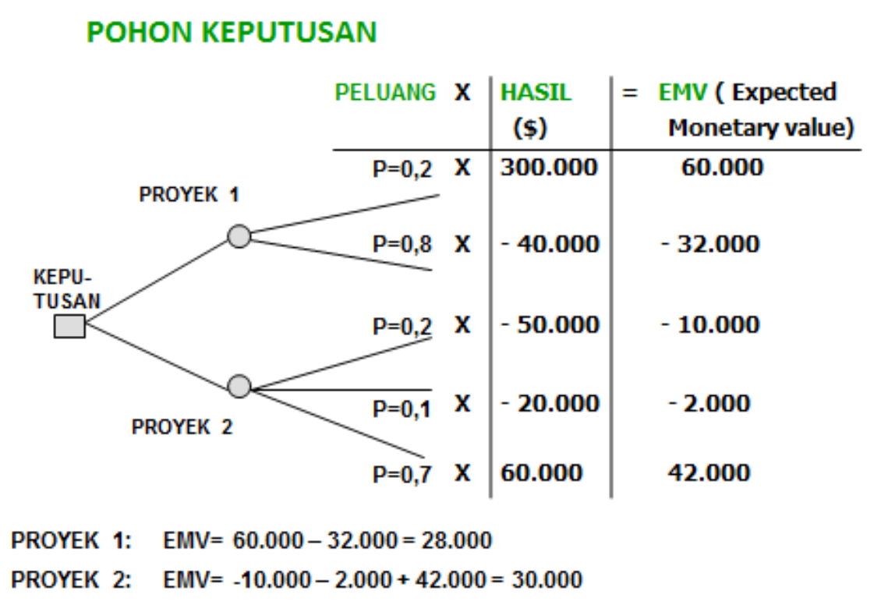
EMV

Slide 25
Simulasi
Simulasi adalah proses menggunakan model dari sebuah sistem untuk menganalisis kinerja sistem sebenarnya
Monte Carlo, salah satu simulasi yang digunakan sebagai model untuk menganalisis outcome secara statistik distribution of the calculated results
Untuk menggunakan simulasi Monte Carlo, harus ada tiga estimasi yaitu most likely, pessimistic, danoptimistic ditembah estimasi likely hood dari estimasi keadaan optimistic dan most likely

Slide 26
Analisis Sensitivitas
Analisis sensitivitas adalah teknik yang digunakan untuk menunjukkan efek dari perubahan satu atau lebih variabel pada suatu hasil
Sebagai contoh, banyak orang yang menggunakan analisis sensitivitas untuk menentukan suku bunga untuk pembayaran pinjaman bulanan
Alat umum untuk melakukan analisis sensitivitas adalah Spreadsheet software, seperti Excel

Slide 27
Strategi Resiko Negatif
Menghindari Resiko; usaha untuk menghilangkan ancaman/ resiko dengan menghindari penyebabnya
Menerima Resiko; menerima akibat-akibat dari resiko yang terjadi
Transfer Resiko; usaha untuk memindahkan resiko dan tanggungjawab manajemen pada pihak ketiga
MitigasiResiko; usaha mereduksi pengaruh resiko dengan mereduksi probalitas terjadinya peristiwa resiko

Slide 28
Strategi Resiko Negatif
Eksploitasi Resiko: lakukan segala sesuatu yang mungkin agar resiko positif yang dimaksud benar-benar terjadi
Sharing Resiko: membagi agar yang menerima resiko tidak terpusat pada satu orang saja
Tingkatkan Resiko: usaha agar kesempatan tersebut semakin besar dengan memaksimalkan pemicu resiko positif
Menerima Resiko

Slide 29
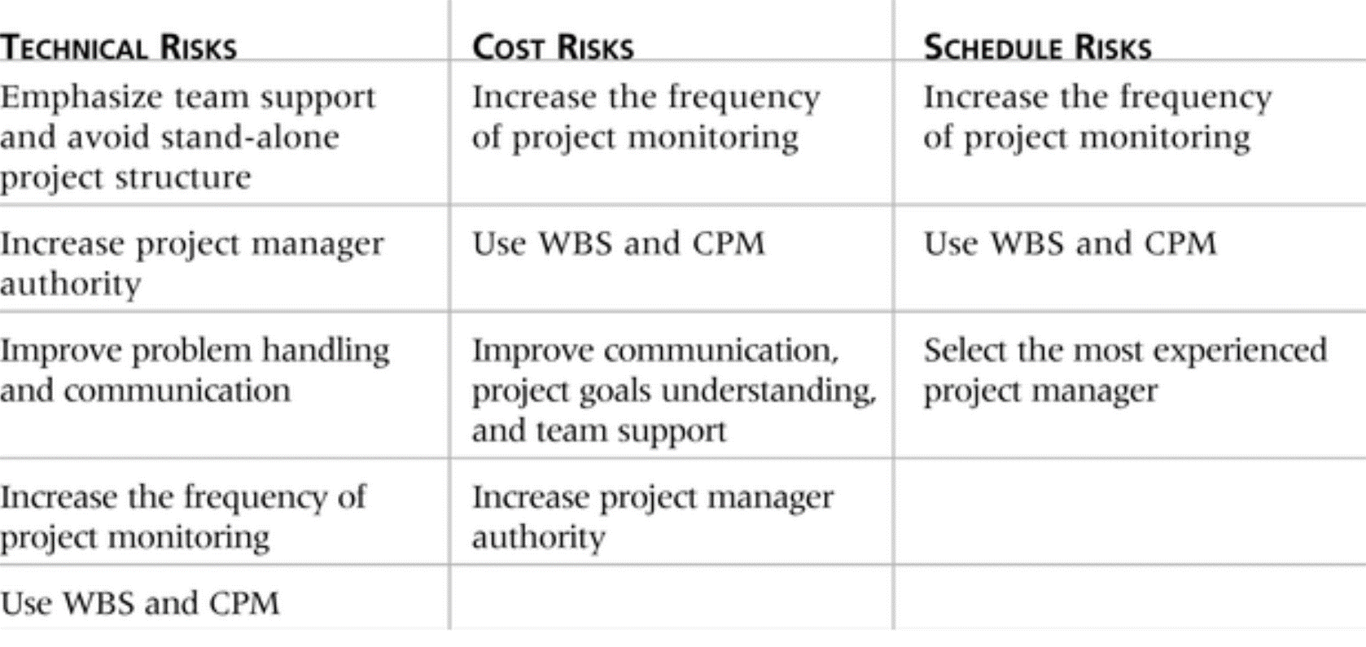
Contoh Strategi Mitigasi Resiko

Slide 30
Monitoring dan Kendali Resiko
Monitoring resiko berkaitan dengan kegiatan untuk mengetahui status proyek
Kendali resiko adalah melaksanakan apa yang sudah direncanakan dalam rencana manajemen resiko, jika suatu resiko terjadi
Workarounds adalah respon yang tidak terencana, jika suatu resiko terjadi. Dapat dilakukan jika tidak ada contingency plans
Output utama dari proses ini adalah tindakan korektif, permintaan perubahan proyek dan pembaharuan pada rencana-rencana lainnya

Slide 31

THANKS
ANY QUESTIONS?

